Slide 1
BÀI 11: PHÒNG CHỐNG SỐC
Gv: nguyễn thị thu thảo

Slide 2
Mục tiêu:
Phân loại sốc, trình bày triệu chứng và xử trí các loại sốc nói chung.
Trình bày được nguyên nhân, triệu chứng và cách xử trí sốc phản vệ.
Trình bày được các biện pháp dự phòng sốc.

Slide 3
1. Định nghĩa
Sốc là tình trạng suy tuàn hoàn cấp biểu hiện trên lâm sang bằng tình trạng tụt HA và giảm tưới máu cho tổ chức gay tổn thương tế bào.
Phân loại:
Sốc giảm thể tích
Sốc tim
Sốc nhiễm trùng
Sốc phản vệ

Slide 4
1. Sốc giảm thể tích máu:
Là một tình trạng sốc giảm đột ngột thể tích lưu hành gây ra.
Chảy máu gây mất máu: chấn thương, dập cơ.
Do mất nước, điện giải sau ỉa chảy cấp, sốt cao, say nóng, say nắng.
Bỏng nặng: mất nước điện giải, protein.

Slide 5
2. Sốc tim
Nhồi máu cơ tim.
Thông liên thất do hoại tử vách.
Tràn dịch, tràn máu màng tim.
Nhồi máu phổi.
Rối loạn nhịp tim.
Chấn thương vùng tim.

Slide 6
3. Sốc nhiễm khuẩn:
Do các nội độc tố vi khuẩn (những hợp chất phospholipo polysaccharid ) Thường do các vi khuẩn Gram (-):
Nhiễm khuẩn sau nạo phá thai, nhiễm khuẩn đường mật và đường tiết niệu (sỏi mật, sỏi thận), nhiễm khuẩn sau phẫu thuật.
Nhiễm trùng phổi, màng phổi,

Slide 7
4. Sốc phản vệ:
Do phản ứng quá mẫn với các yếu tố lạ.
Thuốc: Penicilin, vitamin C…
Thức ăn( dứa, hải sản…).
Truyền nhầm nhóm máu, nhầm huyết thanh.
Do nọc độc của một số sinh vật và côn trùng cắn (ong đốt…)

Slide 8
Các giai đoạn của sốc
Giai đoạn 1(sốc cương):
Giai đoạn sớm của sốc, giai đoạn này HA chưa tụt, biểu hiện sốc kín đáo.
Nếu được điều trị thích hợp ở giai đoạn này hiệu quả điều trị rất cao.
Giai đoạn 2(sốc nhược):
xuất hiện dấu hiệu giảm tưới máu não biểu hiện giảm ý thức, giảm tưới máu thận gây đái ít.
Ngoài ra: da tím, lạnh ẩm, vân tím.
Giai đoạn 3(sốc không hồi phục): sốt kéo dài tổn thương nghiêm trọng cơ quan, gây hộ chứng suy sụp đa phụ tạng

Slide 9
Triệu chứng lâm sàng
Mạch nhanh (trên 120 lần/phút), mạch càng nhanh càng yếu, khó đếm ở động mạch quay cổ tay sốc càng nặng.
Vã mồ hôi trán, da lạnh, chân tay lạnh.
Sắc mặt xanh xám hoặc tái mét, tím đầu chi, trên da có những mảng thâm tím (ấn vào thì nhạt đi và chậm trở lại như cũ).
Tinh thần có thể biểu hiện lo lắng, li bì hay mê sảng, hoảng hốt.

Slide 10
Triệu chứng lâm sàng
Nếu đo huyết áp thì thấy huyết áp tụt tối đa dưới 90mmHg, có thể kẹt hoặc không đo được, HA càng thấp sốc càng nặng.
Nhịp thở nhanh.
Vô niệu hoặc thiểu niệu (dưới 30ml nước tiểu trong 3 giờ đầu).
Đo áp lực tĩnh mạch trung tâm (trước khi truyền dịch):
Dưới 5 cm H20 nghĩ tới sốc giảm thể tích máu
5 – 7 cm H20 nghĩ tới sốc nhiễm khuẩn, sốc phản vệ.
Trên 7 cm H20 nghĩ tới sốc do tim.

Slide 11
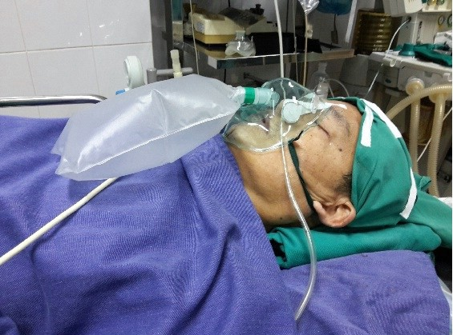
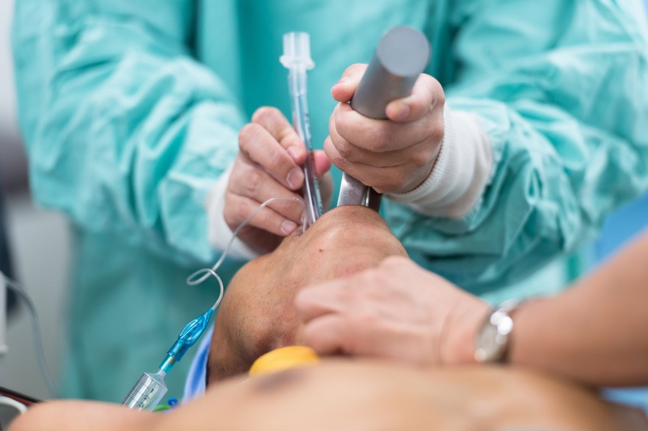
Nguyên tắc xử trí cấp cứu bệnh nhân sốc
1. Đảm bảo hô hấp
Khai thông đường thở (hút đờm dãi, đặt canuyn miệng).
Thở oxy.
Đặt nội khí quản và thở máy nếu suy hô hấp hoặc sốc nặng.

Slide 12
2. Đảm bảo huyết động
Truyền dịch hoặc truyền máu( có thể truyền bất kỳ loại dung dịch đẳng trương nào hiện có, trừ dung dịch ưu trương. Tốc độ truyền tùy thuộc vào mức độ giảm thể tích, áp lực tĩnh mạch trung tâm, có hay không có suy tim, mức độ suy tim.
Cầm máu nếu có chảy máu.
Dùng thuốc vận mạch nâng huyết áp: adrenalin, noadrenalin, dopamine.
3. Duy trì cân bằng nước, điện giải, kiềm toan

Slide 13
4. Điều trị theo nguyên nhân
Sốc giảm thể tích: truyền dịch, sốc mất máu: truyền dịch + máu.
Sốc phản vệ: loại bỏ, cách ly dị nguyên, Adrenalin, corticoid
Sốc tim: tùy theo nguyên nhâ: nhồi máu cơ tim nằm nghỉ tại giường, giãn vành, heparin.
Sốc nhiễm khuẩn: kháng sinh, mổ hoặc dẫn lưu ổ nhiễm khuẩn.

Slide 14
Sốc phản vệ (Anaphylactic shock):
1. Nguyên nhân gây sốc:
Do các thuốc: kháng sinh (Penicillin, các betalactamin, Cephalosporin, tetracyclin, streptomycin, erythromycin), các thuốc kháng viêm không steroid (salicylat, aminopyrin), vitamin C, thuốc giảm đau, gây mê (morphin, codein, meprobamat), thuốc gây tê (procain, lidocain, cocain, thiopental), các thuốc để chẩn đoán (thuốc cản quang iode)….
Các hormon: insulin, ACTH.
Các sản phẩm máu: hồng cầu, bạch cầu, tiểu cầu, gammaglobulin, acidamin

Slide 15
Các kháng độc tố: bệnh bạch hầu, uốn ván, rắn, nhện cắn.
Nọc của các sinh vật và côn trùng cắn: ong, bọ cạp, nhện, ong bắp cầy, rắn cắn, một số loại cá biển.
Do nhiều loại thực phẩm động vật, thực vật (dứa, nhộng, hải sản..)
Do lạnh…

Slide 16
